Slide 1




Slide 2

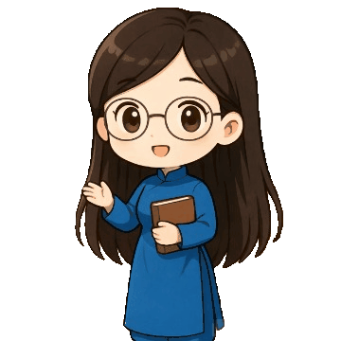

Em có thích đọc sách không?
Em đã đọc những
câu chuyện nào?

Slide 3



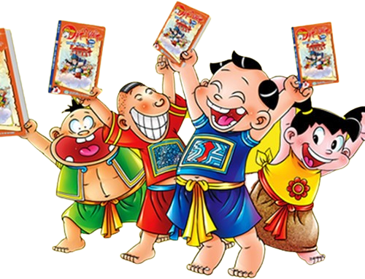
Thứ … ngày… tháng … năm

Slide 4

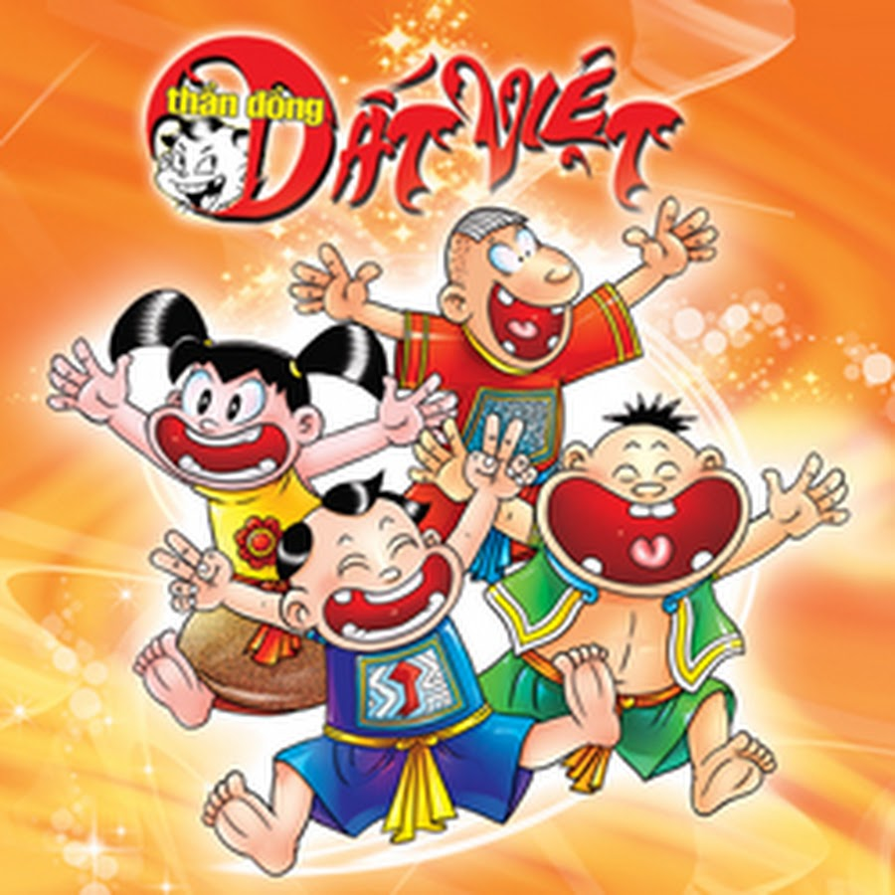
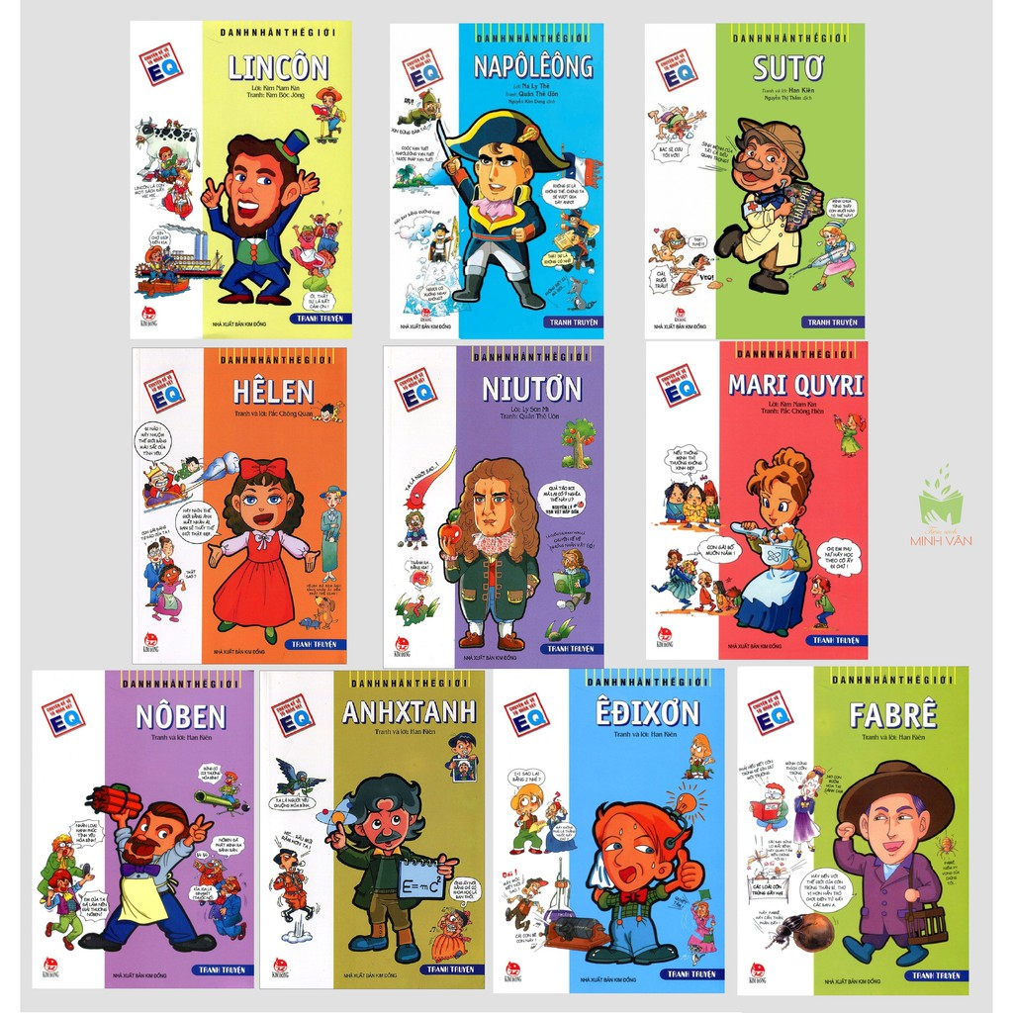
G. - Thần đồng đất Việt
- Danh nhân thế giới

Slide 5
CÂU CHUYỆN THAM KHẢO
Vào đời vua Trần Thái Tông, có một gia đình nghèo sinh được cậu con trai đặt tên là Nguyễn Hiền. Chú bé rất ham thả diều. Lúc còn bé, chú đã biết làm lấy diều để chơi. Lên sáu tuổi, chú học ông thầy trong làng. Thầy phải kinh ngạc vì chú học đến đâu hiểu ngay đến đó và có trí nhớ lạ thường. Có hôm, chú thuộc hai mươi trang sách mà vẫn có thì giờ chơi diều.
Sau vì nhà nghèo quá, chú phải bỏ học. Ban ngày, đi chăn trâu, dù mưa gió thế nào, chú cũng đứng ngoài lớp học nghe giảng nhờ. Tối đến, chú đợi bạn học thuộc bài mới mượn vở về học. Đã học thì cũng phải đèn sách như ai nhưng sách của chú là lưng trâu, nền cát, bút là ngón tay hay mảnh gạch vỡ; còn đèn là vỏ trứng thả đom đóm vào trong. Bận làm, bận học như thế mà cánh diều của chú vẫn bay cao, tiếng sáo vẫn vi vút tầng mây. Mỗi lần có kì thi ở trường, chú làm bài vào lá chuối khô và nhờ bạn xin thầy chấm hộ. Bài của chú chữ tốt văn hay, vượt xa các học trò của thầy.
Thế rồi, vua mở khoa thi. Chú bé thả diều đỗ Trạng nguyên. Ông Trạng khi ấy mới có mười ba tuổi. Đó là Trạng nguyên trẻ nhất của nước Nam ta.
ÔNG TRẠNG THẢ DIỀU
Theo Trinh Đường

Slide 6
Viết Phiếu đọc sách

Slide 7
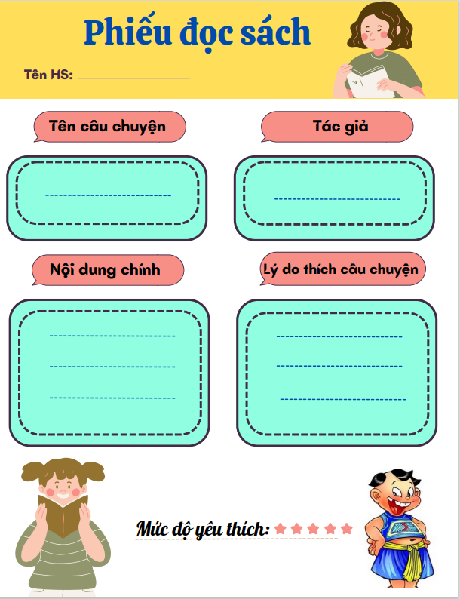

Thầy cô in phiếu đọc sách em đính kèm cho hs viết

Slide 8
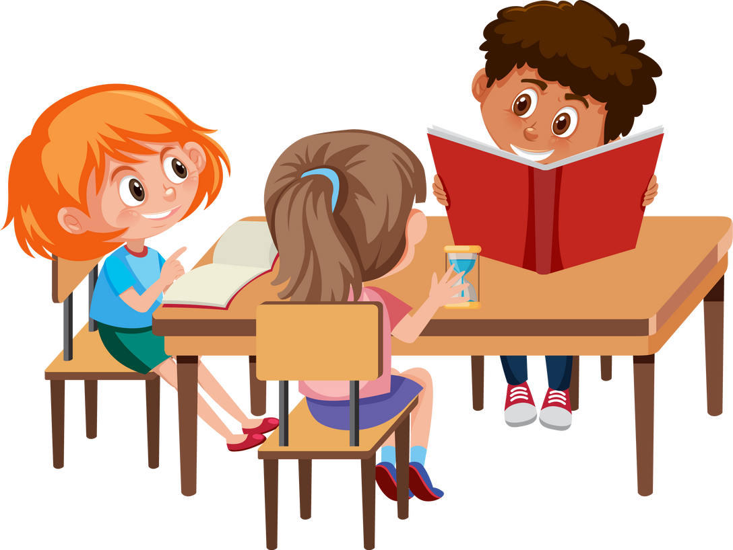
Chia sẻ phiếu đọc sách trong nhóm

Slide 9

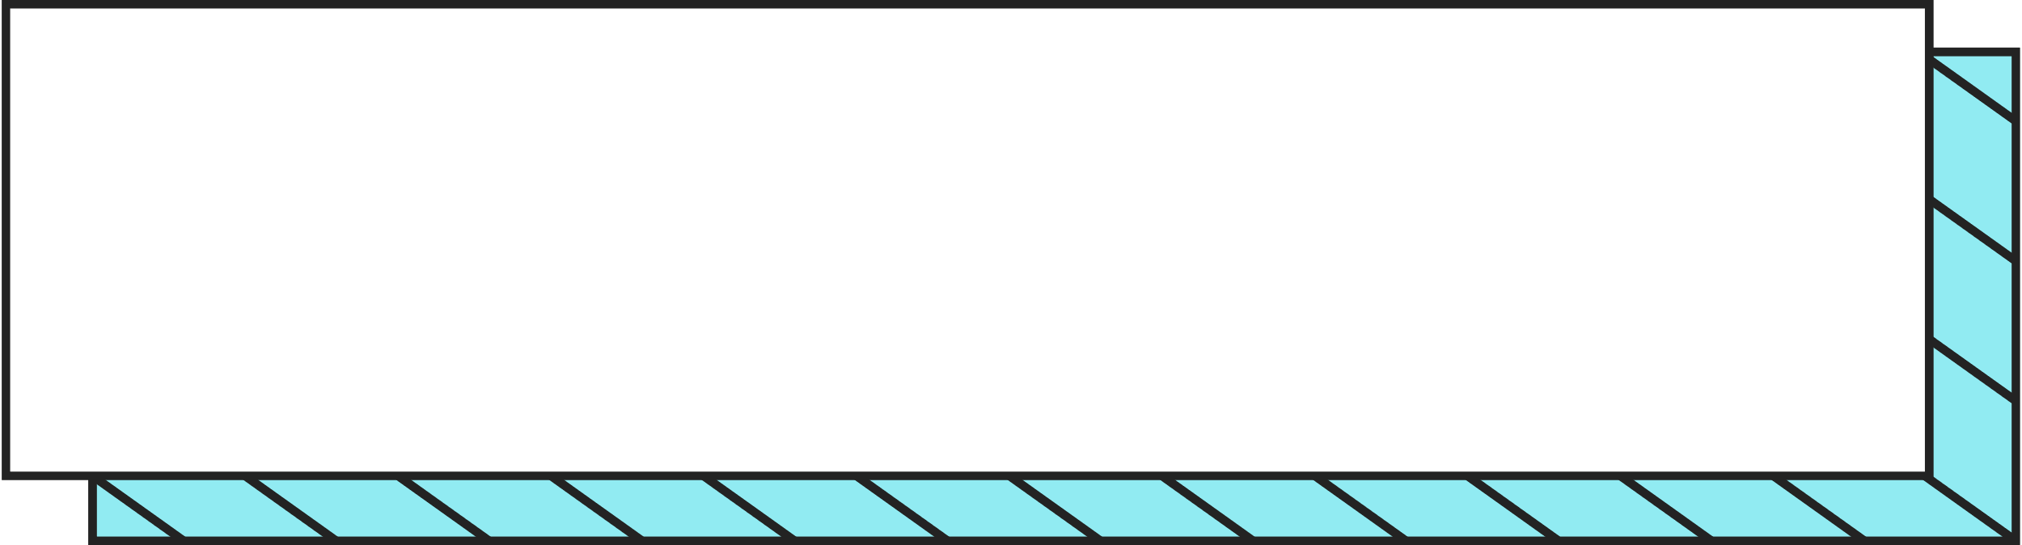

3. Trao đổi với bạn về nội dung câu chuyện em đã đọc.
Nội dung câu chuyện nói về điều gì?
Nhân vật chính trong truyện là ai?
Nhân vật đó có năng khiếu gì nổi bật?
Em hãy nêu tình cảm, cảm xúc của mình về nhân vật đó

Slide 10
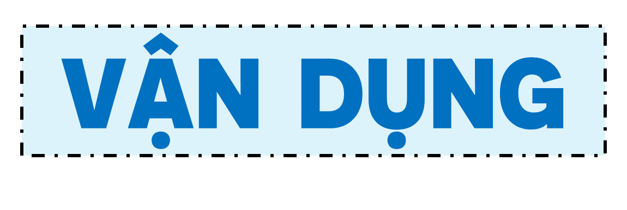
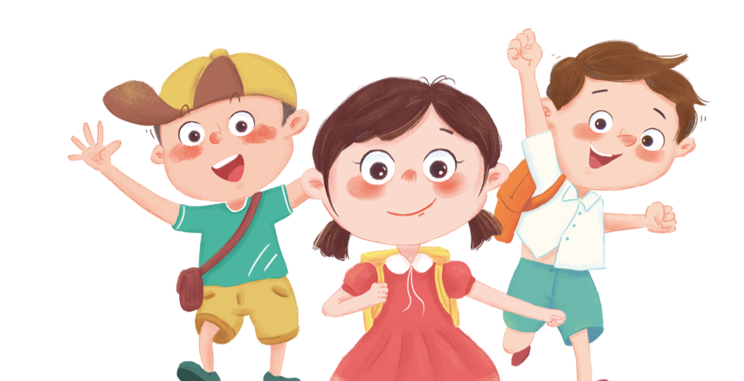

Slide 11
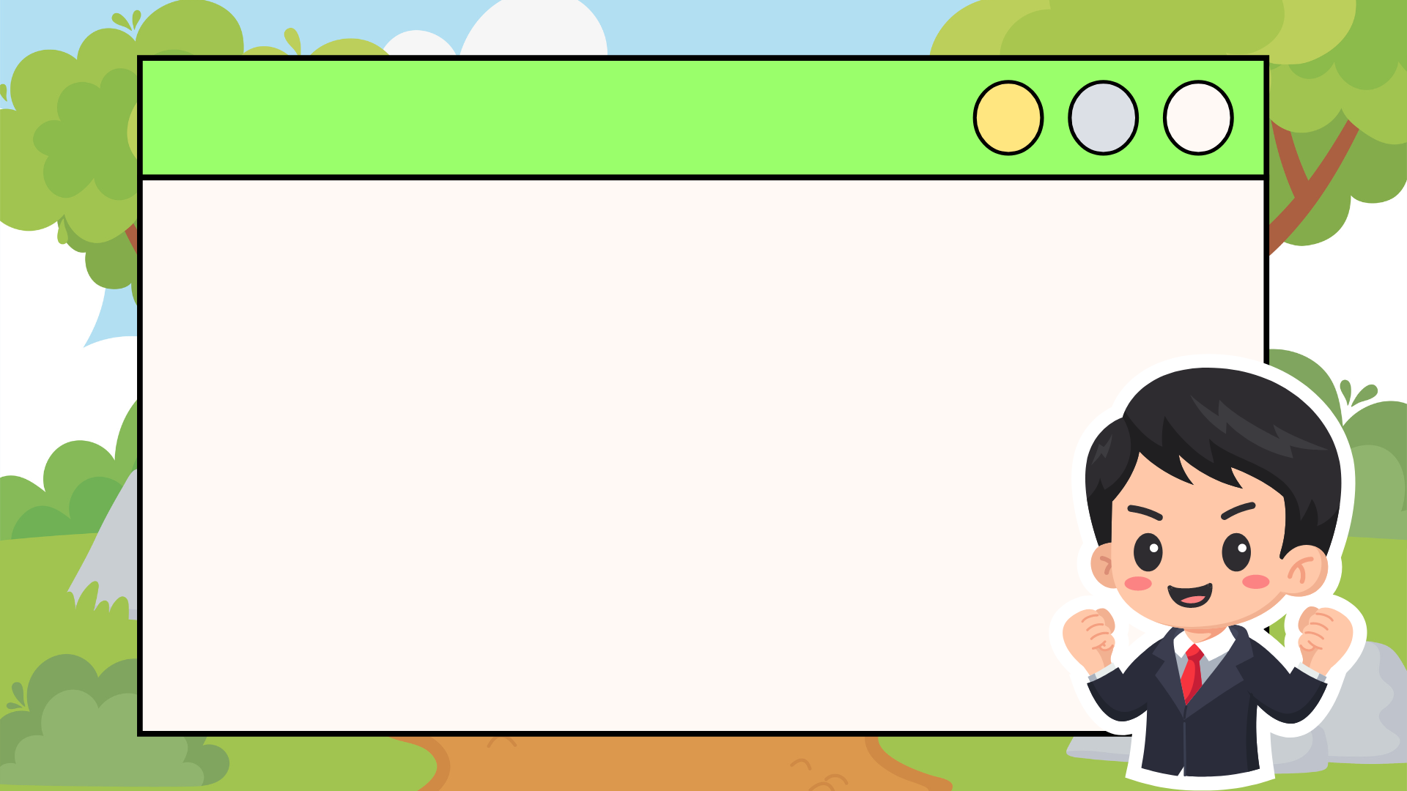

Kể với người thân những câu chuyện của tác giả mà em yêu thích.

Slide 12




